Slide 1
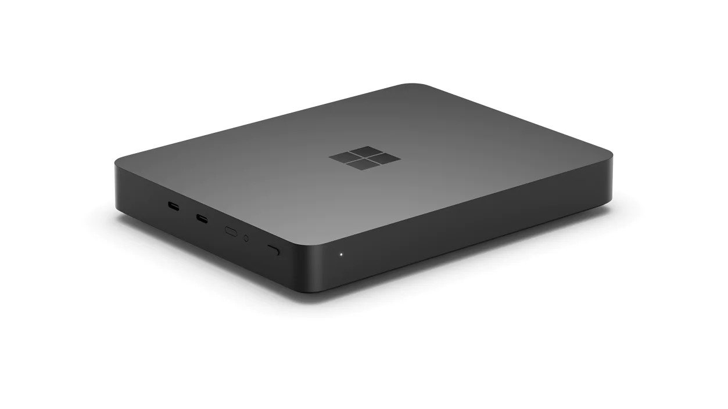
Windows Dev Kit 2023 체험기

Slide 2
James
닷넷 개발자 이재웅
닷넷데브 운영진으로 활동
커뮤니티, 블로그, GitHub (jamesnet214)
WPF 프레임워크 전문 개발자

Slide 3
Windows Dev Kit 2023?
MS에서 출시한 개발자 전용 PC
미국 599$
애플 Mac Mini와 닮은 외관

Slide 4
Dev Kit 2023!!

Slide 5
Session Content
자유로운 분위기 속 진행!
구매 동기
해외구매 과정
제품 스펙
실사용을 통해 얻은 경험 공유
여러분들과 함께 제품을 체험하는 시간

Slide 6
제가 왜 샀을까요?
MS ARM 기반의 윈도 개발머신이 있다더라..
때마침 데스크톱 PC 고장
얼리어답터 기질 발동 (내돈내산)
결론은 호기심에 구매했다.

Slide 7
국내 판매?
한국 미출시
미국, 캐나다, 일본에서만 구매 가능함..

Slide 8
해외 직구
미국 직구 시도 (실패)
미국 본사 배송정책 (배송대행지 반려)
일본 직구 시도 (성공)
제품 결제 약 94만원
직구 대행료 약 3만원
관세 10% 약 9만원
총 금액 약 106만원

Slide 9
싸지만 비싸다
해외직구시 환율과 관세, 배송료 등…
가격의 메리트 반감
국내 정식 발매 소식은?
좋은 가격 기대

Slide 10
상세 스펙
Qualcomm Snapdragon 8cx 3세대
Qualcomm 아드레노 GPU
ATI - Radeon > Adreno
32GB LPDDR4x / 512GB fast NVMe
Wi-Fi 6 / BT 5.1
Windows 11 Pro
USB-C x2 | Mini DP x1 | USB x2 | Ethernet x1

Slide 11
포트 구성
USB-C
USB-C
Mini DP
USB 3.0
USB 3.0
Ethernet Port

Slide 12
모니터 출력
USB-C 모니터를 2대 연결
4K 모니터 2대 연결시에도 문제 없이 사용
Mini Display Port
HDMI 없음

Slide 13
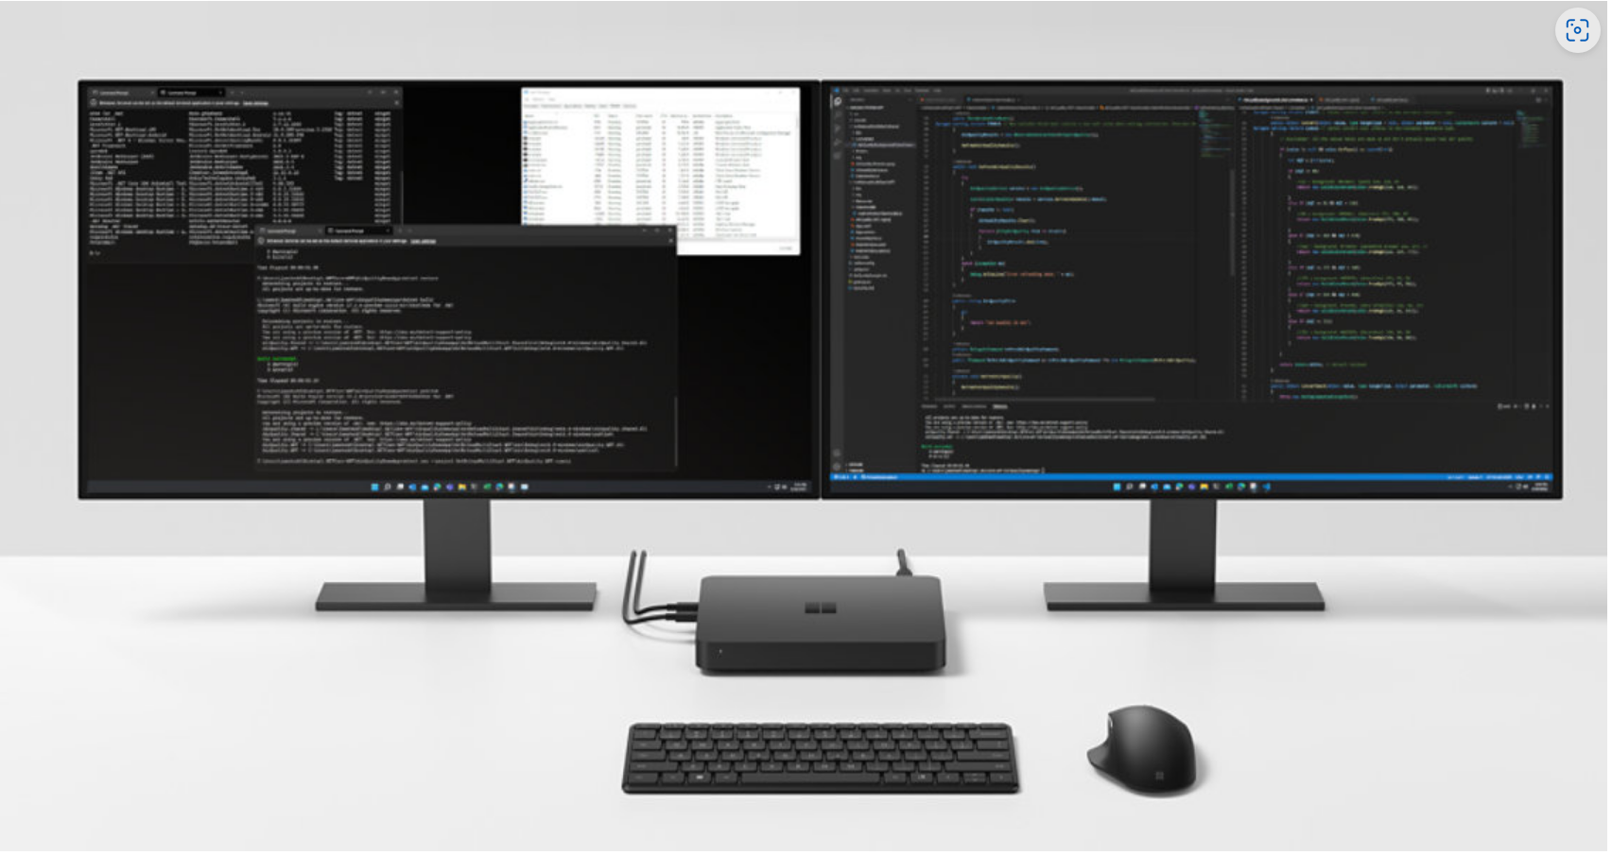
환경 구성 예

Slide 14
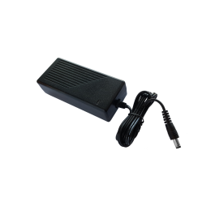
아쉬운 점
외장 PSU 어댑터
Mac Mini 처럼 제품 안에 내장되었으면 하는 아쉬움

Slide 15
3개월간 사용 경험
가성비
전성비
작업환경 개선
휴대성

Slide 16
가격 대비 성능
$ 599
Microsoft Windows 11 Pro 기본
Wi-Fi 6.0 / Bluetooth 5.1
USB-C x2
32GB RAM
512GB SSD

Slide 17
전력소모
Intel/AMD 플랫폼에서 탈피
Qualcomm Snapdragon 모바일 플랫폼
비슷한 사례 - 애플 실리콘 M 시리즈
탈 인텔 선언
자체 ARM M1 칩 개발
무소음

Slide 18
작업환경 개선
복잡한 선정리 해결
작은 공간 차지
소음 해소

Slide 19
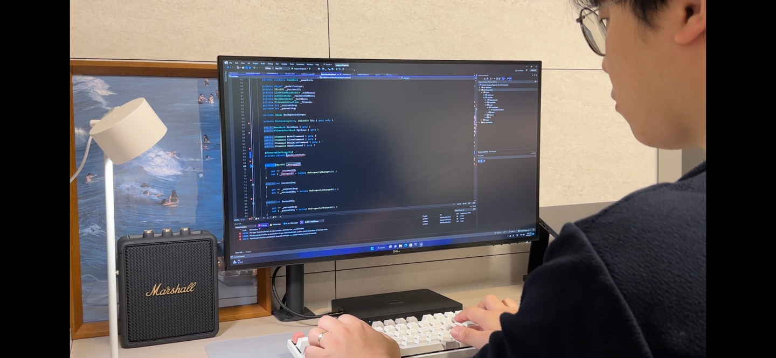
실제 사용 모습

Slide 20
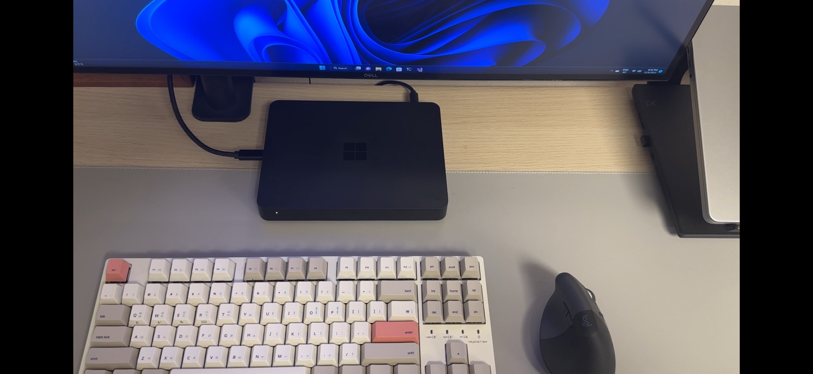
실제 사용 모습

Slide 21
휴대성에 탁월
개발 환경 이동이 잦은 경우
프리랜서
포터블 모니터와의 조합
무선 Wireless

Slide 22
Dev Kit 체험

Slide 23
체험 포인트
Amazon Android Store 체험
네이티브 안드로이드 앱 체험
Windows on ARM 운영체제 속도 체험
ARM 전용 앱 체험
Microsoft Edge 등
Visual Studio 2022 Preview
구매 컨설팅??

